Slide 1
本周工作内容汇报
黄子昱
2024年9月20日

Slide 2
GEMM0-SMEM-GEMM1
随着SMEM的指针似乎附带了一些属性。包括struct初始化时，或者swizzle等。从smem_D拿来给smem_A用，会出现很多错误。此外，相比于FA3，这里的思路还是通过SMEM来复用数据。不如直接用寄存器。所以在尝试了两天后放弃了继续沿着cutlass来开发。

Slide 3
sA：((_64,_2),_64,_3):((_1,_4096),_64,_8192)---->((_64,_16),_1,_4,_3):((_1,_64),_0,_1024,_8192) tCsA----->GMMA::DescriptorIterator o (_1,_1,_4,_3):(_0,_128,_1024) tCrA
FA3
然后研究了一下FA3。这里是通过REG来复用中间数据。而且已经写好了。相比于我的开发，我就只需要修改block的计算顺序，以及最后把不同block的值给reduce到global。这两个需求应该都不复杂。不过以防开发太慢，久久不出结果，我还是打算优先用低性能版本GEMM来实现。

Slide 4
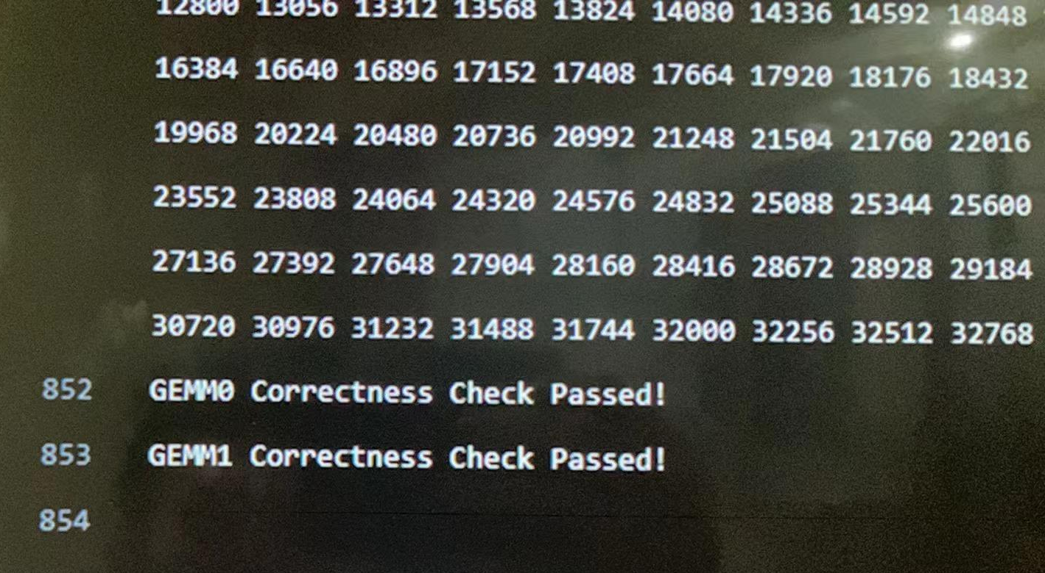
sA：((_64,_2),_64,_3):((_1,_4096),_64,_8192)---->((_64,_16),_1,_4,_3):((_1,_64),_0,_1024,_8192) tCsA----->GMMA::DescriptorIterator o (_1,_1,_4,_3):(_0,_128,_1024) tCrA
低性能版本跑通
低性能版本已经能跑通了。（随机初始化，M N K T都可以任意大）现在差的是最后用DSM/TMA进行reduce。于是花了两天学会了如何使用TMA-reduce（基于cutlass来写）。之前和新浩讨论过，不过他的诉求是SMEM之间，那个仅限于整数。我是SMEM到global，所以支持了f16。
不过精度存在一点问题。原先GEMM0是误差小于1e-2。而GEMM1只能支持5e-2。毕竟此时GEMM0是half-half-half，而且也有累积误差。

Slide 5
sA：((_64,_2),_64,_3):((_1,_4096),_64,_8192)---->((_64,_16),_1,_4,_3):((_1,_64),_0,_1024,_8192) tCsA----->GMMA::DescriptorIterator o (_1,_1,_4,_3):(_0,_128,_1024) tCrA
下周计划
1. 把TMA-reduce放到低性能版本。测试我的idea对性能是否有提升。
2. 在FA3上实现我的思路。
之前老师提过让我做点global访问量的理论分析，我感觉还是优先代码跑出性能，然后再说？

